Slide 1
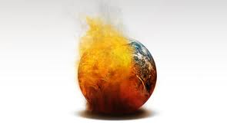
Globalno segrevanje

Slide 2
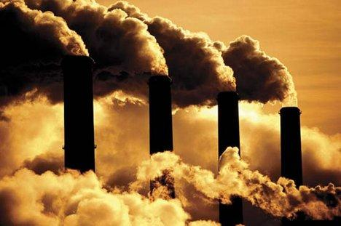
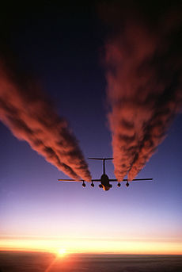
Onesnaževanje

Slide 3
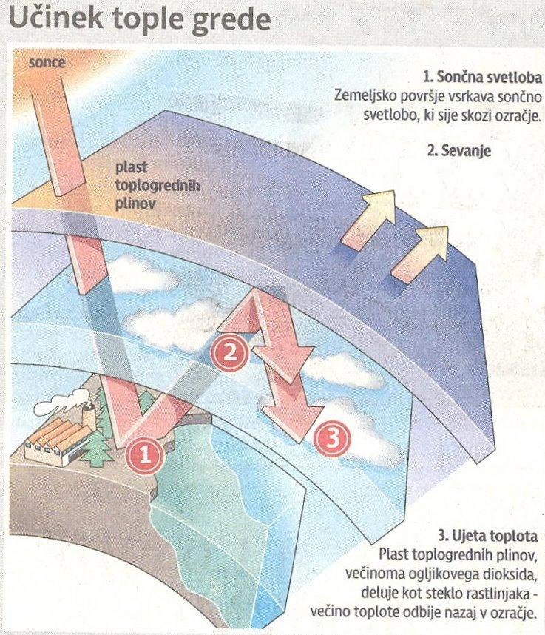
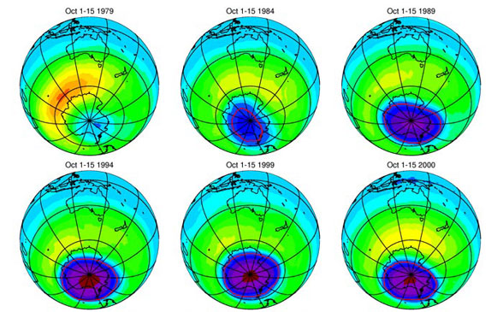
Vzrok
Topla greda.
Toplogredna plina
sta metan in CO2.

Slide 4
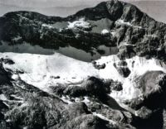
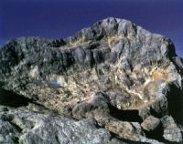
Segrevanje v Sloveniji
v naslednjih stotih letih se temperatura v Sloveniji lahko dvigne celo za več kot 6 stopinj Celzija.

Slide 5
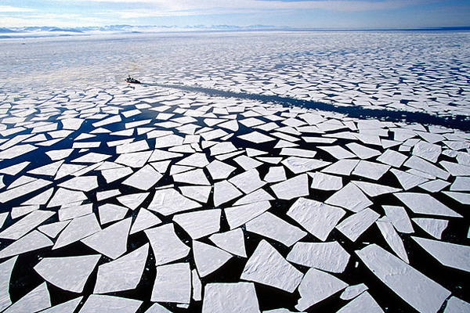
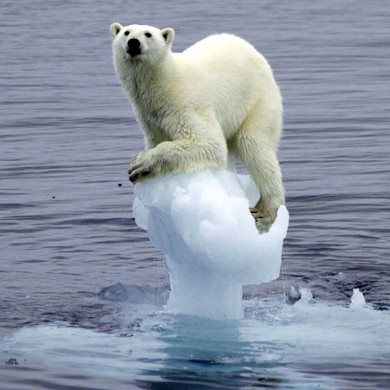
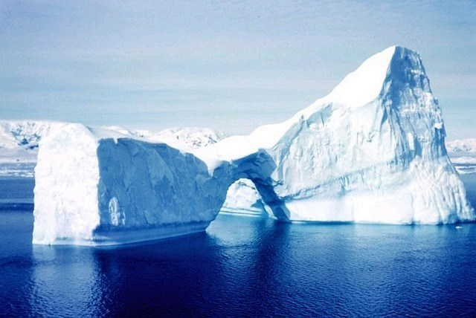
Taljenje ledenikov

Slide 6
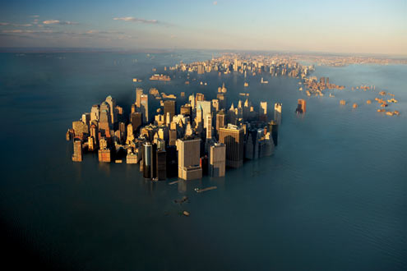
Dvig gladine
Morska gladina se dviguje in bo kmalu poplavila obmorska mesta, kot so New York in Benetke.
Gladina v oceanih se na leto zviša za 0.75mm.

Slide 7
Kaj lahko storimo?
Uporaba javnih transportov, kolesa.
Ugašaj luči in el. naprave
Znižuj temperaturo v stanovanju
Recikliraj
Posadi drevesa

Slide 8
Viri:

